Slide 1

MAIPO VIGÍA · PROPUESTA
¿DE QUÉ SIRVE MEDIR LA LLUVIA SI EL DATO NO LLEGA A TIEMPO?
Maipo Vigía: del pluviómetro ciudadano al dato compartido, incluso sin Internet
Lluvia → observador → información compartida
Equipo Maipo Seguritos
Maximiliano Yevenes · Emilia Marchant · Juan Álvarez · Camila Rivera · Juan Burgos
Capstone Intermedio · Unidad 2 · Octubre de 2026
Universidad Mayor · Profesora Sofía Vargas

Slide 2
PROBLEMA · SAN JOSÉ DE MAIPO
EL PROBLEMA NO ES SOLO MEDIR: ES COMUNICAR
01
02
03
04
Medición manual
Reporte
Conexión disponible
Consolidación
Lecturas discontinuas
Depende de Internet
Interrupción del flujo
Datos dispersos, sin formato común
Proponemos transferir información de lluvia desde observadores comunitarios a un registro compartido y una señal local comprensible.
Según el informe, en la reunión del curso con Sernageomin del 6 de octubre de 2026 se identificó la comunicación y transferencia de datos como debilidad central.
Referencia complementaria: el informe describe una red de pluviómetros ciudadanos que usa WhatsApp y formularios electrónicos para reportar después de los eventos. No se afirma que esté instalada en San José de Maipo ni que colabore con el equipo.
Informe de avance Maipo Seguritos, oct. 2026; reunión con Sernageomin, 6 oct. 2026; Cooperativa Ciencia, 22 jul. 2026

Slide 3
APORTE PROPUESTO
MEJORAR LA RED EXISTENTE, NO REEMPLAZAR A SUS OBSERVADORES
Práctica descrita
Propuesta Maipo Vigía
Lectura manual
Reporte dependiente de conexión
Información dispersa
Medición automática con fecha y hora
Enlace local sin Internet
Registro común y exportable
«El observador conserva su pluviómetro y suma una herramienta de apoyo»
Proponemos integrar automatización, comunicación local y participación ciudadana; no inventar LoRa ni el pluviómetro ultrasónico.
Formato abierto de datos inspirado en antecedentes públicos, sin integración oficial (Jorquera-Flores y Gonzalez-Campos, 2024).

Slide 4
DISEÑO PROPUESTO · ARQUITECTURA
DEL AGUA AL REGISTRO: ASÍ PROPONEMOS CONECTAR LA INFORMACIÓN
Pluviómetro automatizado
Estación comunitaria
Registro central de consulta
LoRa →
Registro local + semáforo de apoyo
← Internet
Sin Internet
Cuando exista conexión
Observador + pluviómetro manual → formulario desde el celular → Wi-Fi local de la estación → mismo registro
Insertar esquema propio del sistema
Arquitectura propuesta; pendiente de construcción y prueba

Slide 5
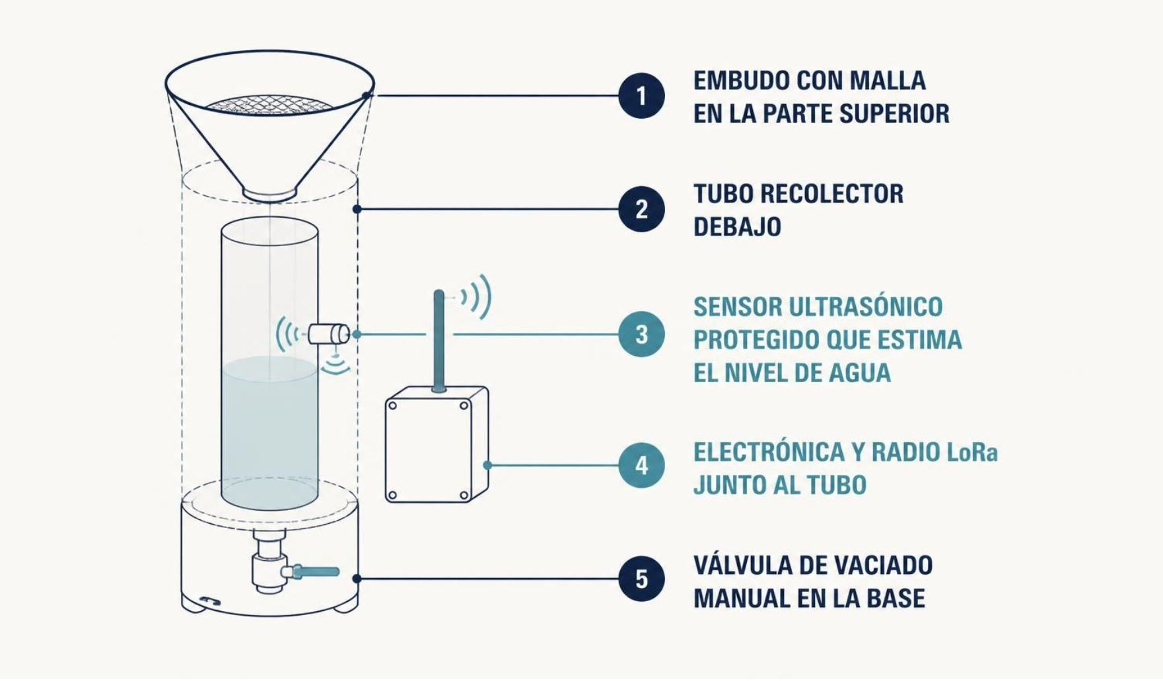
DISEÑO PROPUESTO, NO A ESCALA
UNA MEDICIÓN SIMPLE QUE DEBEMOS CALIBRAR
«El sensor estima el nivel de agua; el sistema lo convierte en milímetros de lluvia y registra fecha y hora»
«El pluviómetro manual se mantiene en paralelo para comparar lecturas»
Insertar boceto o fotografía del montaje cuando esté disponible

Slide 6

PARTICIPACIÓN PROPUESTA
LA TECNOLOGÍA APOYA; LAS PERSONAS SIGUEN AL CENTRO
Observadores
Comunidad
Organismos técnicos
Operarían el kit, compararían lecturas y registrarían lo observado.
Accedería a una señal local comprensible.
Podrían consultar datos ordenados, sujeto a coordinación.
Secuencia futura
Acordar participación → capacitar e instalar → medir y registrar → mantener y sincronizar
Operación prevista: vaciado del tubo, limpieza y revisión de energía.
«El semáforo es apoyo comunitario: no predice aluviones ni reemplaza alertas oficiales»
Umbrales provisionales; sin valores de lluvia ni instrucciones de evacuación.

Slide 7
ESTADO Y ALCANCE
TENEMOS LA PROPUESTA; EL SIGUIENTE PASO ES CONSTRUIR Y PROBAR
Materiales aún no entregados
Disponible hoy
Objetivo del semestre
Proyección posterior
Informe, diseño propuesto, selección de componentes y plan de pruebas.
Se construirán un pluviómetro y una estación: registro, transmisión y pruebas de laboratorio; integración del formulario y sincronización.
Piloto con uno a tres observadores, sujeto a coordinación y validación.
Insertar evidencia del avance: diseño, esquema o planificación

Slide 8
RECURSOS · PROPUESTA
UN PROTOTIPO ACOTADO, CON RECURSOS Y RIESGOS IDENTIFICADOS
Compra prevista | CLP
Dos placas Heltec LoRa | $35.400
Embudo | $3.190
Tubo PVC | $6.423
Caja estanca | $9.390
Regadera para pruebas | $1.990
$56.393
CLP
Subtotal de compras con precio identificado en el informe; no es el costo total
Insumos previstos de la universidad, aún no entregados. La profesora gestionará el sensor ultrasónico, según el informe. Accesorios por cotizar; energía solar y terreno, en etapa posterior.
Exactitud del sensor → prueba y calibración temprana.
Desempeño en terreno → validación posterior de enlace y autonomía.

Slide 9
PLAN REFERENCIAL · VALIDACIÓN
NO BASTA CON QUE ENCIENDA: DEBE MEDIR Y COMUNICAR
01
02
03
04
Afinar requisitos y diseño
Construir y calibrar
Integrar comunicación y probar uso
Ajustar y documentar
Cuatro semanas · Plan referencial, sujeto a entrega de materiales y calendario del curso
«Meta por validar: error de ±1 mm para dosis equivalentes de hasta 10 mm de lluvia, después de calibrar»
¿Mide correctamente?
¿Recibe y conserva los datos?
¿Permite registrar sin Internet y sincronizar después?
¿Las personas comprenden el formulario y la señal?
Se probará con volúmenes conocidos, registro de recepción LoRa y pruebas de comprensión. Laboratorio este semestre; quebradas y autonomía en terreno, en un piloto posterior.

Slide 10

APORTES ESPERADOS
QUE LA LLUVIA NO SE QUEDE SOLO EN UNA MEDICIÓN
Observadores con mejores herramientas · Comunidad con información local más comprensible · Datos más ordenados para apoyar la gestión técnica
MAIPO VIGÍA PROPONE CONECTAR OBSERVACIÓN CIUDADANA, DATOS Y COMUNIDAD
«Próximo paso: construir, calibrar y demostrar el funcionamiento en laboratorio»

